Slide 1

NVDB Utbildning block 2 - Vägnätsredigering
Version 2026-03-26

Slide 2
Förkunskaper för detta bildspel
Innan du tittar på detta bildspel bör du ha kunskaper motsvarande det som förmedlas i NVDB-skolan Block 1 – grundutbildning
För att göra egna fördjupningar under bildspelets gång rekommenderas tillgång till:
o Dataproduktspecifikationer
o Regler vid leverans till NVDB
o Regler vid ajourhållning av NVDB
o DPS – Det svenska vägnätet
Notes:
Dokumentation
https://bransch.trafikverket.se/TrvSeFiler/Dataproduktspecifikationer/V%C3%A4gdataprodukter/DPS_C-D/1085Det_svenska_v%C3%A4gn%C3%A4tet.pdf
Https://www.nvdb.se/sv/dokumentation/specifikationer-och-stodjande-dokument/
Regler vid leverans: https://trvdokument.trafikverket.se/Versioner.aspx?spid=5518&dokumentId=TDOK%202021%3a0029
Regler vid ajourhållning: https://trvdokument.trafikverket.se/Versioner.aspx?spid=5519&dokumentId=TDOK%202021%3a0028

Slide 3
Välkommen: så här använder du bildspelet
På nästkommande bild finns en översikt från vilken man kan hoppa till valda delar.
Klicka på denna symbol som leder till valt avsnitt.
Klicka på denna symbol som leder tillbaka till översikten.
På somliga av bildspelets sidor finns ytterligare information i fältet Anteckningar (vilka kan aktiveras under fliken Visa → Anteckningar)

Slide 4




Översikt
Inledning
Modell
Nätelement
Generalisering av vägnät
Krav på topologin
Kvalitet
Uppdatering av NVDB
Stabilt vägnät/Samband
Historik
Ändringslogg

Slide 5
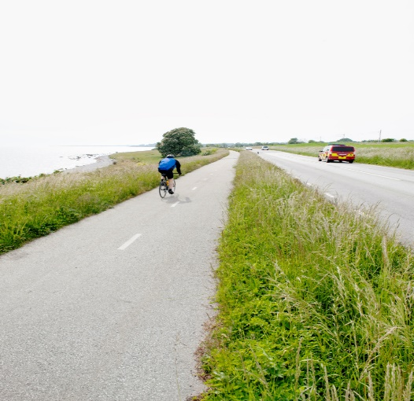
Inledning Vilken typ av vägnät skall finnas i NVDB?
Inledning
Grundregel
Vägar som ska ingå i NVDB är sådana vägar, gator och andra leder eller platser som allmänt används för trafik med motorfordon samt vägar som är avsedda för cykel- och mopedtrafik.
Dessutom kan vägar som är avsedda för enbart gångtrafik ingå.

Slide 6
Följande typer av vägar skall alltid ingå i NVDB
Inledning
Bilvägar*
Alla återvändsvägar inom tättbebyggt område samt återvändsvägar längre än 50 meter utanför tättbebyggt område
Gator för kollektivtrafik
Vägar som uteslutande används av driftfordon, räddningsfordon eller andra fordon av icke privat natur
Vägar som går genom parkeringsytor, torg och liknande (avsedda för bil-och/eller cykeltrafik)
Vägar som går genom rastplatser
Gågator där t.ex. varutransporter med motorfordon är tillåten
Färjeleder där färjan tar ombord motorfordon och/eller cyklar
Vägar med förbud mot trafik med fordon, dock inte sådana som är anordnade för enbart fotgängare
Cykelvägar inklusive förbindelser mellan cykelbanor som inte utgörs av cykelbana (t.ex. en kortare passage där cykeln bör ledas)
Notes:
*Minimikrav för en bilväg är att den har anlagd vägbana som
är avsedd för biltrafik. På bäriga marker med god dräneringsförmåga
kan egentlig vägkropp saknas. Bilvägen är framkomlig för lastbil,
åtminstone när vägen är tjälad. Personbilstrafik är normalt möjlig men
på de sämsta bilvägarna kan begränsad framkomlighet förekomma vid
tjällossning och under ihållande regnperioder. Väg med namn eller
adressplats ska redovisas som bilväg även om den inte uppfyller dessa
minimikrav.

Slide 7
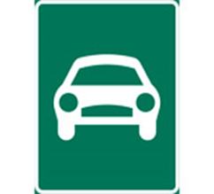

Vägar som kan ingå i NVDB
Inledning
Vägar för trafik med motorfordon som kan ingå:
Vägar inom parkeringsytor som ej är genomgående
Vägar inom inhägnade industriområden som enbart trafikeras av fordon med anknytning till industrin.
Vägar inom fastighetsmark, t.ex. flerfamiljsområden
Återvändsvägar utanför tättbebyggt område som är kortare än 50 meter
Vägar för gångtrafik som kan ingå:
Gångbanor och trottoarer
Färjeleder som inte tar fordon, utan enbart personer
Samt andra förbindelser för fotgängare, t.ex. trappor, hissar och passager genom byggnader

Slide 8
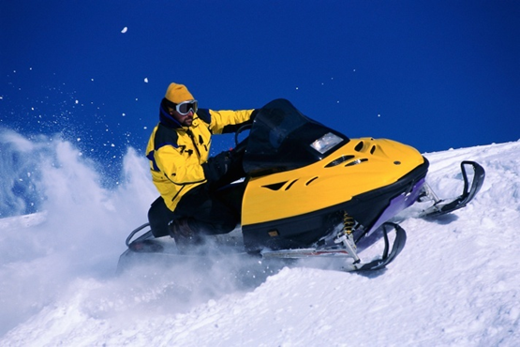
Vilka typer av vägar ska inte ingå?
Inledning
Traktorvägar
Stigar, motionsspår och vandringsleder
Skoterleder
Tillfälliga vägar, t.ex. isvägar
Spår och leder på is eller snötäckt mark
Ridleder

Slide 9
Varför en modell? Vad visar modellen?
Modell
Modell
Modellen behövs för att kunna beskriva vägarna och samla data om dem i en databas.
Modellen är en förenkling och beskriver valda delar av verkligheten på ett strukturerat sätt.
Grunddata, dvs. egenskaper hos vägen beskrivna på en grundläggande nivå.
Beskriver hur vägen sträcker sig genom landskapet, dvs. dess geometri. Linjen kallas referenslinje som består av koordinatsatta punkter sammanfogade med räta linjer.
Topologin anger hur man kan navigera i vägnätet som modellen visar.
Vägdata knyts därefter till referenslänken.
Förutsätter att de beskrivs i samma koordinatsystem.

Slide 10
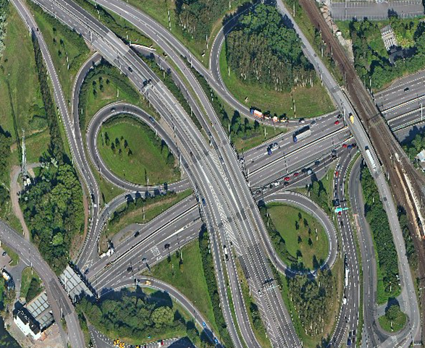
Vägnätsmodellen ska kunna
Modell
möjliggöra både geometrisk och topologisk beskrivning.
knyta objekt och dess egenskaper till ett valfritt vägavsnitt.
lagra vägnät och vägnätsanknutna objekt oberoende av varandra.
hantera förändringar över tiden. (historik)
hantera olika typer av vägnät. (bilnät, cykelnät, gångnät)
beskriva kvalitetsuppgifter för lagrade data.

Slide 11
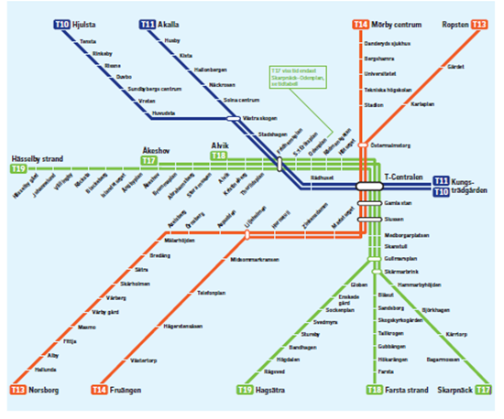
Vad är topologi?
Modell
Topologin talar om vilka förbindelser som finns i nätverket. Dvs. i vilka punkter kan man göra ett vägval?
Exempel: Stockholms T-banekarta visar stationer där man kan stiga på och av samt var man kan byta mellan olika linjer. Linjernas sträckning svarar dock inte mot verkligheten. Det är alltså en topologisk modell och inte geometrisk.
Det måste finnas en nod där två vägar korsar varandra för att man ska kunna göra ett vägval. Saknas noden är det en planskild korsning där man inte kan ta sig från den ena vägen till den andra.

Slide 12

Tidsdimensionen
Modell
Allt data i NVDB har sin egen tidsdimension. Ett från-datum och ett till-datum anges för varje vägsträcka. Dessa datum återspeglar den period då vägsträckan är öppen för trafik. Med från-datum avses egentligen från-och-med-datum. Delar av en vägsträcka kan vara giltiga i olika perioder. Delarna tilldelas ett från- och till-datum.
För vägsträckor som tas ur trafik anges ett till-datum. Detta benämns att vägsträckan avslutas.
Vägnätsdelarnas olika giltighetstider medför att datauttag visar hur vägnätet såg ut vid valfritt betraktelsedatum.
Om från-datum ännu inte inträffat betyder det att vägen kommer att öppnas vid ett framtida datum.

Slide 13
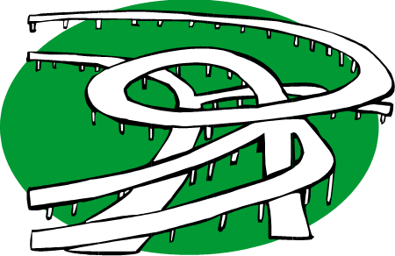
Vägnätsmodellen
Modell
Begrepp som förklaras nedan (nätelement):
Nod
Referenslänk
Referenslänkdel
Port
Element och portmappning
Dessa vägnätsbegrepp är relativt teoretiska och det mesta sköter systemen om själva. Systemet skapar objekten samtidigt som vägnätet konstrueras. Det viktiga är att tänka på att vägnätet konstrueras på ett korrekt sätt. Anledningen att det är bra känna till detta är att det vid vissa tillfällen kan dyka upp felmeddelande att referenslänksdelen inte är avslutad eller att portmappningen inte ser ut som den ska.

Slide 14
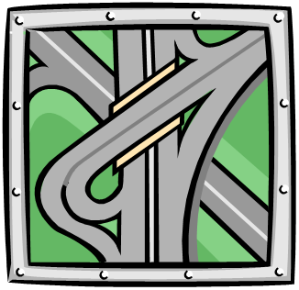
Nod
Nätelement
Nätelement
Plankorsning mellan vägsträckor
Hopkoppling av flera referenslänkar i en och samma punkt
Ger en topologisk koppling
Slutet på en vägsträcka
Notes:
Lägg till förtydligande bild på referenslänk och nod

Slide 15
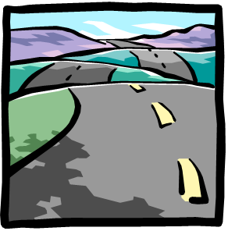
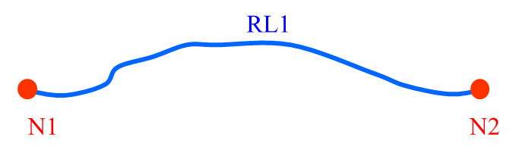
Referenslänk
Nätelement
Representerar en fysisk vägsträcka
En stabil entitet, dvs något som existerar oberoende av sina attribut, väl lämpad för vägnätsanknytning av information
Bär det linjära referenssystemet
Kan ha två eller flera noder anslutna
Har en riktning, i bilden nedan är vägsträckan digitaliserad från N1 till N2
Notes:
Referenslänkar är en viktig term som är central för hela modellen.
Referenslänkar representerar en fysisk vägsträcka. Det som är unikt med denna modell är att dess identitet är stabil över tiden.
En referenslänk har alltid minst två noder. Den kan ha fler noder också men första gången den skapas har den två noder. En referenslänk har också en riktning. Riktningen är inget annat än den ordning brytpunkterna har digitaliserats.

Slide 16
Referenslänk
Nätelement
En referenslänk har en geometri.
Referenslänkens geometriska beskrivning kallas referenslinje.
Behåller sin unika objektidentitet (OID) även då geometrin förändras.
RL1
N1
N2
Notes:
Den geometriska beskrivningen brukar kallas för referenslinje. Referenslinjen representerar hur vägen går ute i verkligheten. Identiteten för en referenslänk behålls även om förändringar av geometrin utförs.

Slide 17
Nätelement
Referenslänk
Stabil identitet, dvs. den kommer alltid att finnas kvar i NVDB oavsett om den används eller om den inte används.
En vägsträcka som finns eller har funnits. Kan även vara en vägsträcka som ännu inte öppnats för trafik s.k. framtida vägnät.
Vägdelar behålls i databasen även om de inte längre används.
RL1
N1
RL2
N2
Notes:
Bilden visar ett exempel på en referenslänk (RL) 1, mellan nod (N) 1 och 2, som har blivit ersatt av en ny referenslänk. Exempelvis kan en ny väg ha byggts och den gamla vägsträckan ska avslutas. Referenslänk 1 ska då finnas kvar i databasen, trots att den inte längre används.
Det är viktigt då det finns databaser uppkopplade mot NVDB som pekar ut specifika referenslänkar i sina tabeller. Ett exempel är Transportstyrelsens olycksdatabas Strada. Strada vill kunna bevara information om olyckor även för vägar som inte längre används.

Slide 18
Referenslänk
Nätelement
En ny referenslänk ansluts (RL2), men referenslänken RL1 består.
Notes:
Den tidigare nämnda stabila identiteten visar sig framförallt när en ny referenslänk ansluts mot en redan befintlig sådan.
I exemplet på bilden finns en referenslänk 1, den går från nod 1 till nod 2.
En ny referenslänk, referenslänk 2, skapas som ska gå från nod 4 till nod 3. Referenslänk 1 kommer då att se ut precis som den har gjort tidigare men med ny information att den går från nod 1 till nod 2 via nod 3.
Det är viktigt att referenslänk 1 förblir intakt. Om den skulle delas upp i flera små nya referenslänkar får det konsekvenser som innebär att alla avståndsuppgifter skulle behöva ändras för de företeelsetyper som lagts på vägnätet.

Slide 19
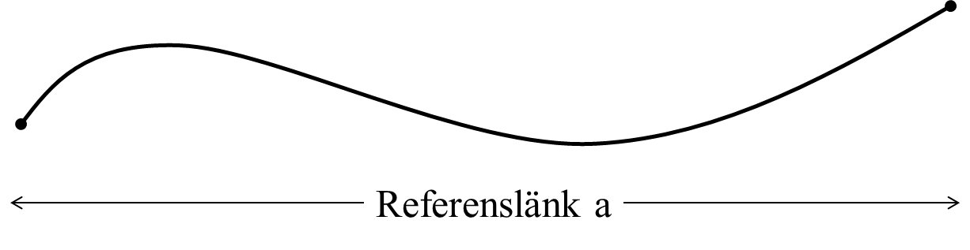

Referenslänk - Kurvrätning
Nätelement
En ny vägsträckning byggs och den gamla kurvan rivs.
430 m
1190 m
Referenslänk b
Ej giltig
Hela referenslänken finns alltid kvar i databasen!
Notes:
I exemplet har en kurvrätning utförts, dvs. en del av vägen har byggts bort. Här har en ny referenslänk skapats, referenslänk b. Systemet kommer ha kvar hela referenslänk a, men kommer samtidigt hålla reda på att den tidigare delen (på bilden streckad) inte längre är giltig. Den äldre delen ligger kvar i databasen så att alla beskrivningar, alla företeelser osv. ligger intakta i databasen.

Slide 20
Referenslänkdel
Nätelement
Beskriver giltighet för en del av en referenslänk
Hantering av vägnätshistorik
Har en giltighetsperiod
Är inget eget, fristående objekt. Hör till en referenslänk och har därför ingen egen identitet eller geometri
RLD1, 96-
Referenslänkdel
Referenslänk
Notes:
En referenslänkdel, RLD, tillhör en referenslänk och beskriver vilka delar av en specifik referenslänk som är giltiga vid olika tidpunkter.
Referenslänken i sig har ingen giltighetstid. Referenslänken gäller alltid, men referenslänksdelarna talar om vilka delar av referenslänken som gäller eller inte gäller längre, med andra ord vilken giltighetsperiod den har.
Bilden visar en referenslänk som togs i drift under år 1996. Första gången den lagras består den av en referenslänksdel och det är den som hanterar datumet. Referenslänkdel 1 gäller från 1996.

Slide 21
Referenslänkdel
Nätelement
Vid kurvrätning förändras referenslänkdelar
Den gamla RLD1 delas upp i flera delar och varje del får sin egen giltighet.
En eller flera nya referenslänkar skapas
Med sina egna referenslänkdelar
RLD1, 96-
Notes:
Om en kurvrätning skulle utföras på vägen från föregående exempel kommer en ny referenslänk skapas. Referenslänkarna kommer i sin tur att bestå av nya referenslänksdelar. På nästa bild visas exakt hur det går till och vilka referenslänksdelar som skapas.
En viktig sak att tänka på är att nya referenslänkar inte får skapas hur som helst. Det är när en ny väg byggs (eller när vägkroppen påverkas så mycket att den kan betraktas som en ny väg) som en ny referenslänk skapas.

Slide 22

Referenslänkdel
Nätelement
Vid kurvrätning förändras referenslänkdelar
Den gamla RLD1 delas upp i flera delar och varje del får sin egen giltighet.
En eller flera nya referenslänkar skapas
Med sina egna referenslänkdelar
RLD2, 96-97
RLD3, 96-
RLD5, 97-
RLD4, 96-
Notes:
I detta exempel beskrivs en kurvrätning. Referenslänk 1 har en referenslänksdel som är giltig från 1996. Kurvrätningen utförs någon gång 1997.
En ny referenslänk skapas som går förbi den tidigare farliga kurvan. Den gamla referenslänksdelen 1 tas bort och en ny referenslänkdel 5 skapas som är giltig från 1997, samma dag som den nya kurvrätningen genomfördes.
Tre nya referenslänksdelar skapas som är kopplade till referenslänk 1:
Referenslänksdel 3 kommer fortfarande att trafikeras och får därför giltighetstid från 1996 och framåt i tiden.
Referenslänksdel 2 kommer inte att trafikeras och får därför giltighetstid från 1996 fram till 1997 (datumet för kurvrätningen).
Referenslänksdel 4 kommer fortfarande att trafikeras och får därför giltighetstid från 1996 och framåt i tiden. .

Slide 23
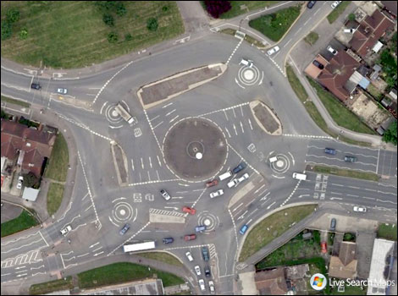
Generalisering av vägnät
Generalisering
Generalisering är regelverket som styr hur vägnätet avbildas. Det underlättar så att vägnätet avbildas på ett enhetligt vis, då det är många olika leverantörer av information till NVDB.

Slide 24
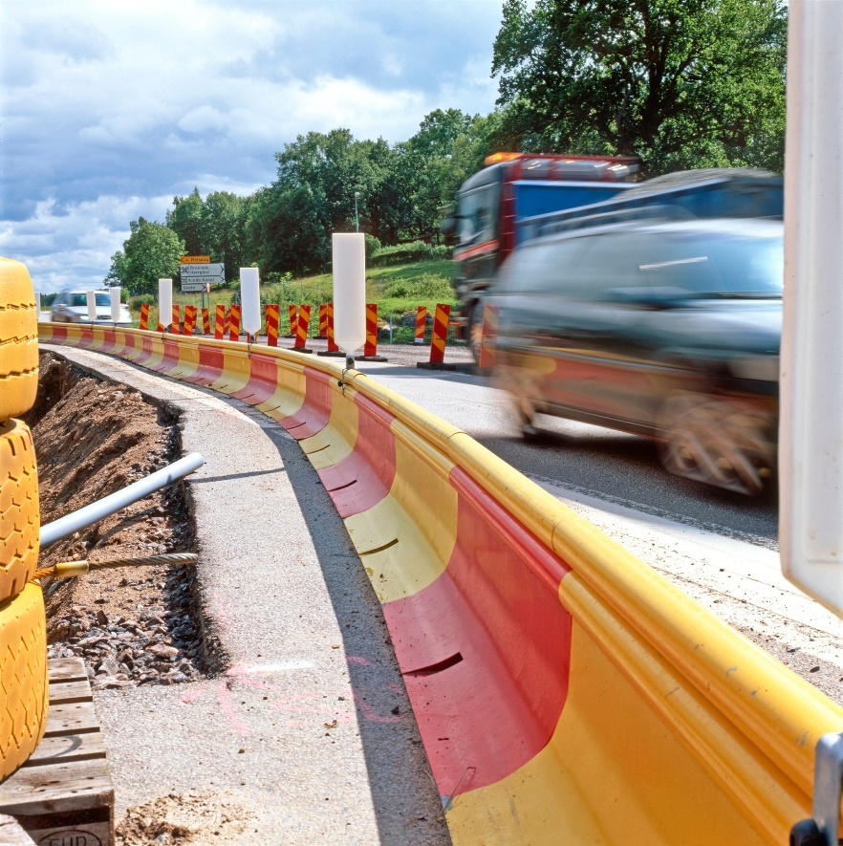
Generaliseringsregler för vägbanenivån - Funktionella krav
Generalisering
Vägnätets förbindelsemöjlighet ska kunna återges.
Enkelhet i topologin ska eftersträvas. Vägnätet ska inte i onödan brytas upp i korta referenslänkar.
Det ska gå att känna igen sig vid en uppritning av vägnätet, dvs. den kartografiska representationen ska vara god.

Slide 25
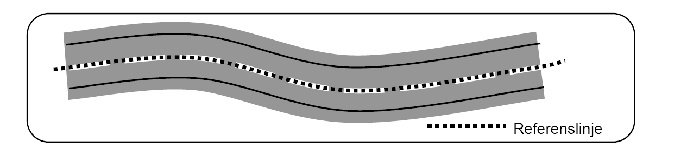
Generalisering – Körbanemitt
Generalisering
Referenslinjen skall avbilda körbanans mittlinje. Vanligen är det detsamma som vägbanans mittlinje.
Notes:
Två termer som är viktiga att känna till vid vägnätsredigering är körbana och vägbana.
Vägbana är vägen från kant till kant, oftast då asfaltskant till asfaltskant.
Körbana är från de målade sidlinjerna.
Referenslinjen är den geometriska representationen. När en referenslinje placeras ut ska det göras i körbanans mittlinje.

Slide 26
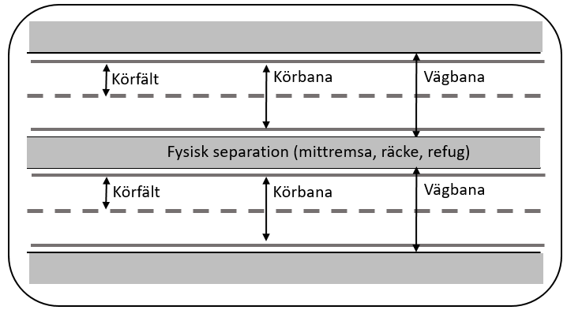
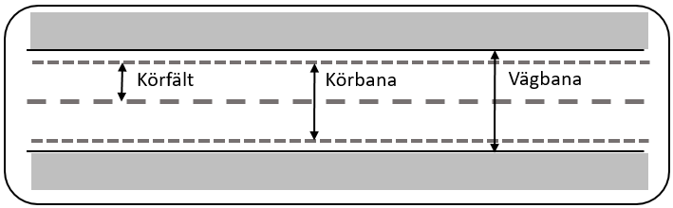
Generalisering – Körbanemitt
Generalisering
Notes:
På en motorväg bestående av två vägbanor, där varje vägbana innehåller en körbana, placeras referenslinjen i körbanemitt på respektive körbana.

Slide 27
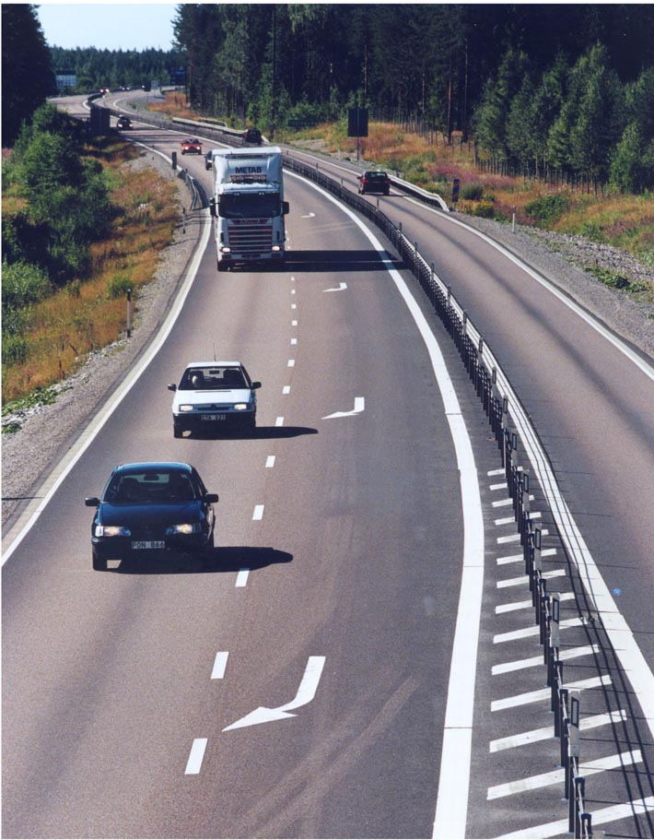
Generalisering - vägnät
Generalisering
2+1 väg: För att undvika att referenslinjen pendlar in och ut ska den placeras i yttre körfältsmitt för den sida som har två körfält. För den sida med ett körfält gäller körfältsmitt.

Slide 28
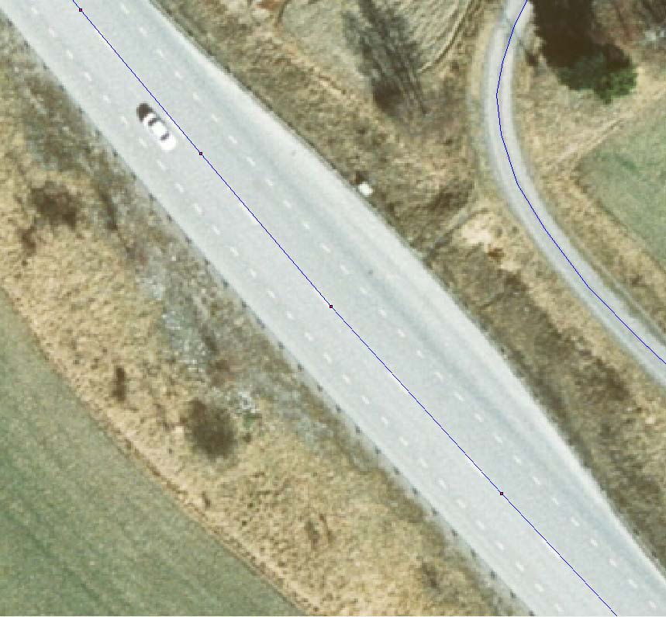
Generalisering
Notes:
Detta exempel illustrerar skillnaden mellan vägbana och körbana. Det är i mitten av körbanan geometrilinjen placeras. Vägbanan ökar i bredd p.g.a en parkeringsficka, men parkeringsfickan påverkar inte mittlinjens placering, utan den placeras i mitten av körbanan.

Slide 29
Generalisering – placering av noder
Generalisering
Noder skall endast placeras på följande ställen i vägnätet:
Där vägar korsar varandra i plan. Noden placeras i referenslinjernas skärningspunkt.
Vid vägars ändpunkt.
Där en ny väg ansluter till en befintlig vägs ändpunkt.
Där en väg i bilnätet ansluter till gång- eller cykelvägnätet.
Noderna placeras så att längden (i xy-planet) mellan två noder överstiger 5 m. I gång- och cykelnät gäller 2 m.

Slide 30
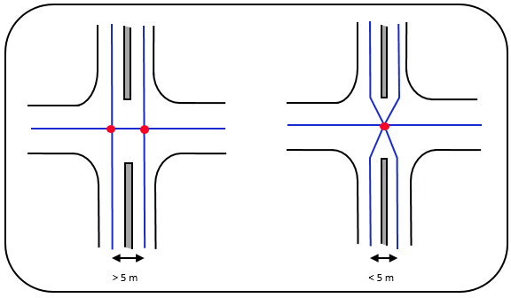
Generalisering – placering av noder
Generalisering
Minsta tillåtna avstånd mellan noderna i bilnätet är 5 meter (i gång- och cykelnätet 2 meter).

Slide 31
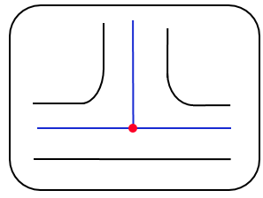
Generalisering
Generalisering – trevägskorsningar
Exempel på en vanlig trevägskorsning: Det finns inga refuger eller liknande och det är en vinkelrät anslutning av den andra vägen. Då ska noden placeras i skärningspunkten mellan vägarna.

Slide 32
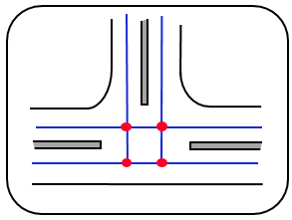
Generalisering
Generalisering – trevägskorsningar
Om refugerna är stora eller om det finns separata körbanor i båda riktningarna avbildas de med referenslinjer och fyra noder enligt bilden.

Slide 33
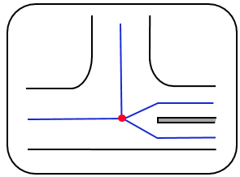
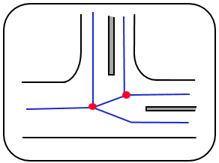
Generalisering
Generalisering – trevägskorsningar
En väg med skilda körbanor och två utan.
Två vägar med skilda körbanor och en utan.
Notes:
Om endast en av vägarna i en trevägskorsning har en mittbarriär placeras en nod i mitten. Referenslinjerna, till höger i detta exempel, kommer att böja av mot den gemensamma noden.
På samma sätt avbildas ett vägnät där man bara har en väg in i en trevägskorsning som saknar mittbarriär. Då blir det två noder, som den högra bilden visar.
Tumregeln för placering av noderna är som tidigare nämnt att man ska kunna känna igen sig i vägnätet.

Slide 34
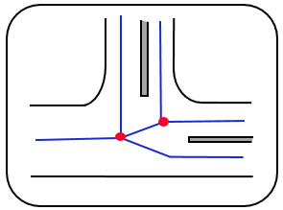
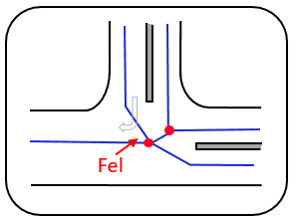
Generalisering
Vid den här typen av korsningar är det viktigt att om möjligt se till att vinklarna inte blir för snäva. Bilden till höger illustrerar en felaktigt generaliserad korsning som kan skapa problem vid navigering från norr till väster.

Slide 35
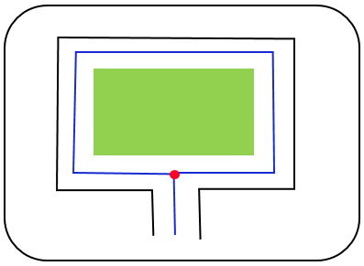
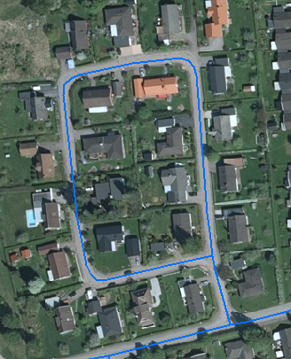
Generalisering
Generalisering – trevägskorsningar i samband med ögla
I det här fallet ska två referenslänkar skapas. Det ska vara en referenslänk fram till noden och en referenslänk för öglan.
Referenslänken börjar och slutar i samma nod.
Verkligt exempel

Slide 36
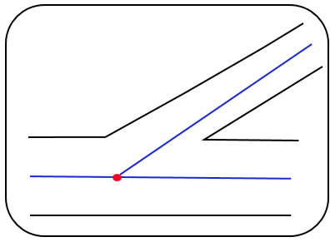
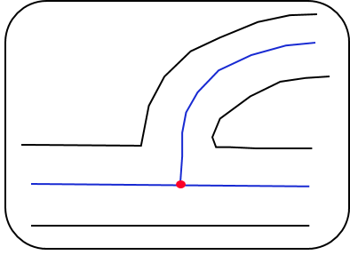
Generalisering
Generalisering – trevägskorsningar
Grundregeln är att noden placeras i referenslinjernas skärningspunkt. Gäller även för sneda trevägskorsningar. I de flesta fall så ansluter vägen vinkelrät mot och då ska noden placeras enligt figuren till höger.

Slide 37
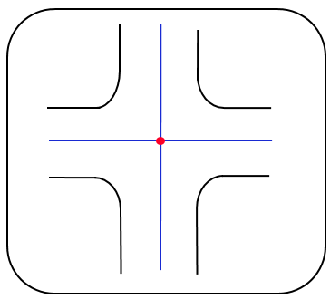
Generalisering
Generalisering – fyrvägskorsningar
Det enklaste fallet för fyrvägskorsningar följer helt i linje med trevägskorsningen. Finns inga kanalisationer, refuger eller liknande placeras noden i skärningspunkten mellan de fyra linjerna.

Slide 38
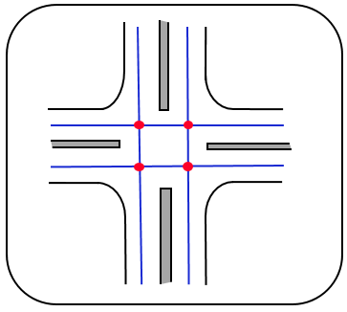
Generalisering
Generalisering – fyrvägskorsningar
I detta exempel redovisas samtliga anslutande vägar med två geometrilinjer vilket ger fyra noder, alla i skärningen mellan linjerna.

Slide 39
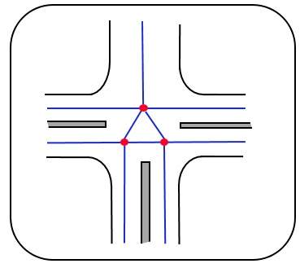
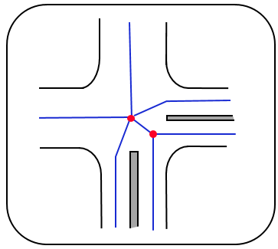
Generalisering
Generalisering – fyrvägskorsningar
Ovanstående exempel visar ytterligare kombinationer. En viktig sak att tänka på är att noderna är en del av topologin och att det som redovisas beskriver de trafikmönster som finns.

Slide 40
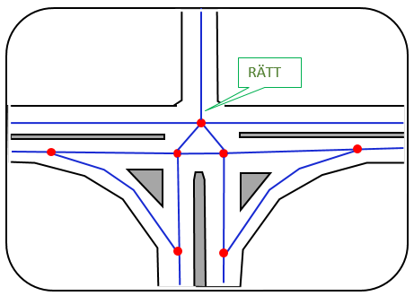
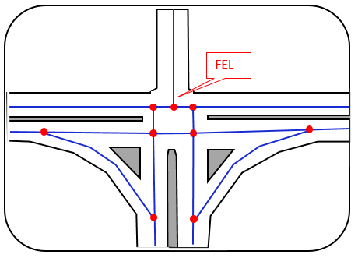
Generalisering
Korrekt generalisering
Notes:
Exemplet visar en kombination av en större refug, en väg med två referenslinjer samt en gemensam nod. Eftersom det är kanalisationer åt båda hållen är det två geometrilinjer med skärningspunkter och noder på två ställen. Men det ska vara en ensam nod, därför att den övre vänstra vägen inte har någon kanalisation, dvs. den redovisas med en enkel, ensam geometrilinje mitt i körbanan.

Slide 41
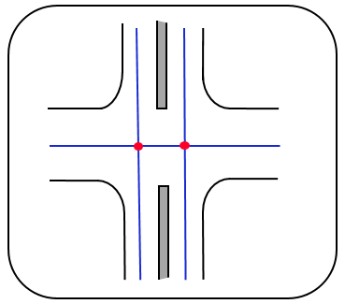
Generalisering
Generalisering – fyrvägskorsningar
Ytterligare en variant av generalisering av fyrvägskorsning.

Slide 42
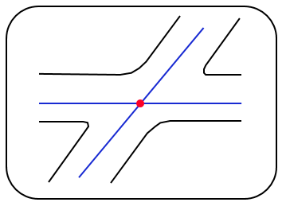
Generalisering
Generalisering – fyrvägskorsningar
Om ingående vägar inte skär varandra vinkelrätt placeras noden i den tänkta skärningspunkten mellan de ingående vägarna.

Slide 43
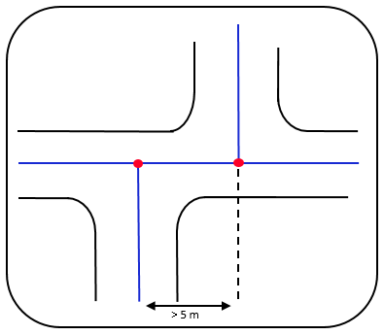
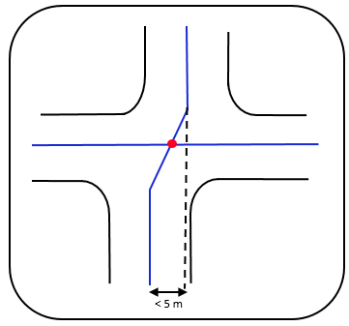
Generalisering
Generalisering – fyrvägskorsningar
Notes:
Förskjutna fyrvägskorsningar redovisas på två olika sätt:
Är avståndet mellan de två noderna längre än 5 meter ska det redovisas på det vänstra sättet.
Är avståndet kortare än 5 meter ska det dras ihop till en gemensam nod, referenslinjen bryts av och skärningspunkten placeras där emellan.

Slide 44
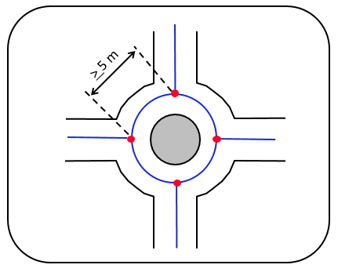
Generalisering
Generalisering – cirkulationsplats

Slide 45
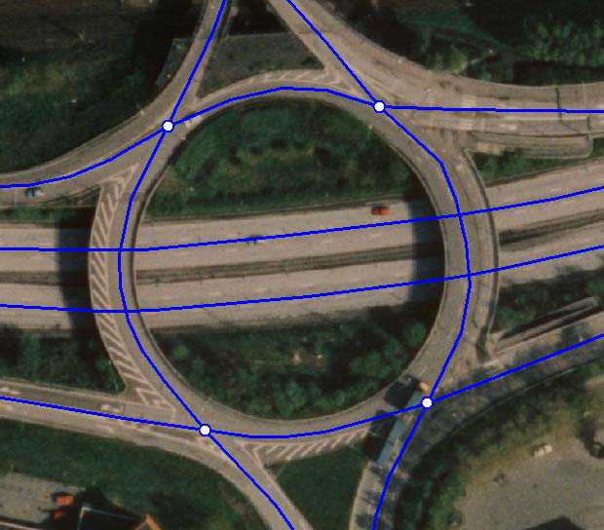
Generalisering
Notes:
Bilden visar ett exempel där noderna har placerats där det finns topologiska anslutningar.
Det finns fyra noder, men inga noder för vägen i mitten. Detta eftersom det inte finns någon topologisk anslutning mellan de vägarna. De korsar varandra, men de korsar varandra planskilt. Därför ska det inte vara några noder där.

Slide 46
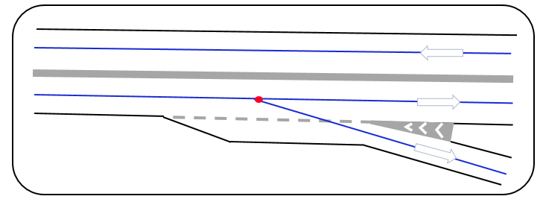
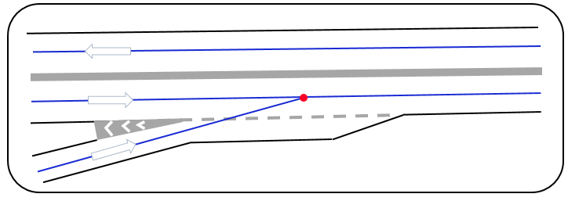
Generalisering
Av- och påfarter
Avfart
Påfart
Grundregeln är att av- och påfart alltid ska anslutas till primärväg direkt efter spärrlinje eller rampnosens spärrfält om spärrlinje saknas. Anslutning sker som naturlig förlängning av rampens geometri utan att korsa refug/mark, spärrfält eller spärrlinje.

Slide 47
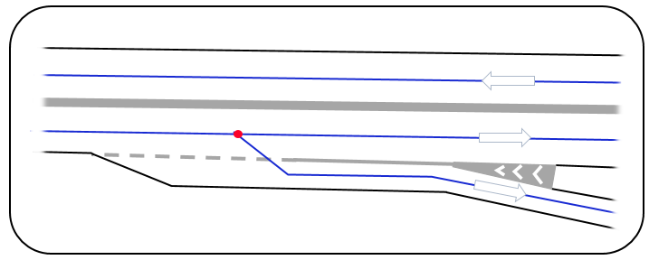
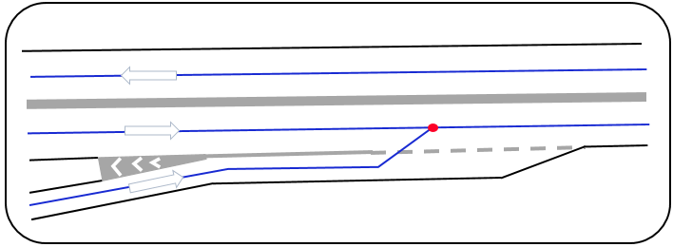
Generalisering
Av- och påfarter
Avfart
Påfart
Om det inte är möjligt med en naturlig förlängning ska invinkling ske mot primärvägen utan att korsa refug/mark, spärrfält eller spärrlinje i normalt ca 45 graders vinkel.

Slide 48
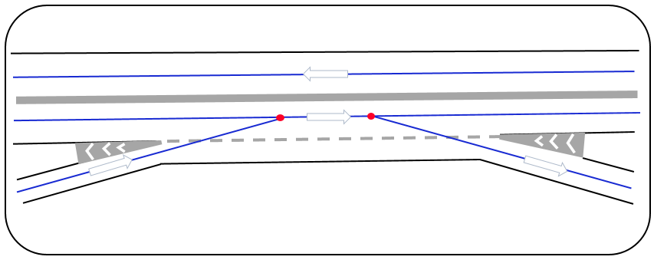
Generalisering
Vävningsfält
Samtidiga av- och påfarter (vävningsfält) skall inte avbildas med egen länk utan ska följa grundregeln. Blir avståndet mellan noderna mindre än 5 m skapas en enda nod i enlighet med grundregeln.

Slide 49
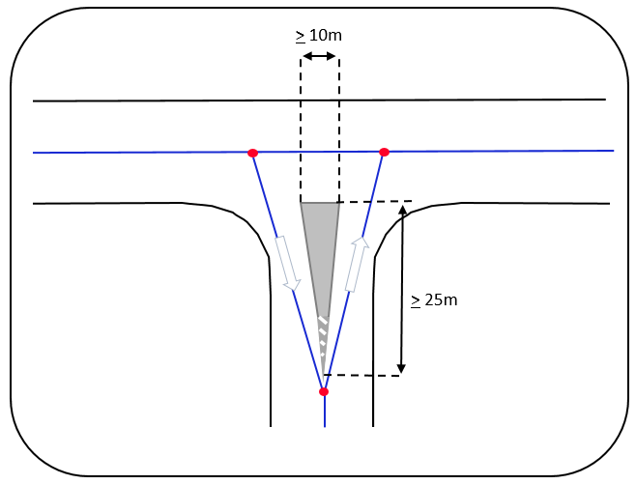
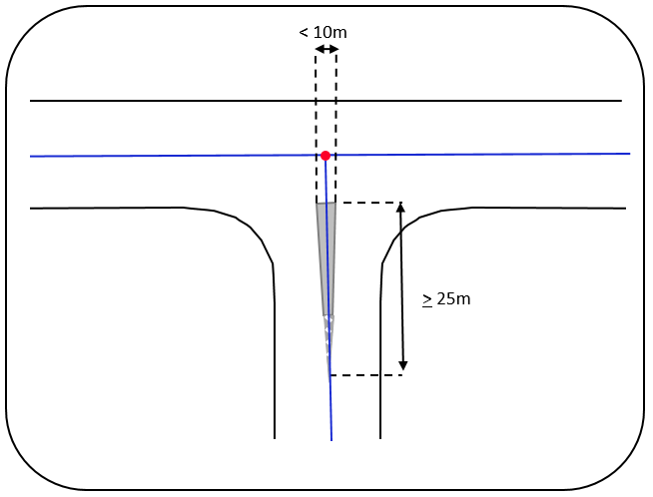
Generalisering
Generalisering – kanalisationer
Motsatt körriktning
Notes:
För refuger som skiljer trafiken i motsatt körriktning, s.k. mittrefuger ska en sida på kanaliseringen vara minst 25 m lång och kortaste sidan minst 10 m lång
En refug som är längre än 25 meter, men smalare än 10 meter, påverkar inte generaliseringen. Undantaget är om den är längre än 200 meter, den ska då representeras med två separata referenslinjer.
Målade spärrområden kan också ge upphov till uppdelning av länkar om det krävs för att kunna koppla data till en specifik trafikrörelse eller för att beskriva vägnätets funktionalitet på platsen.

Slide 50
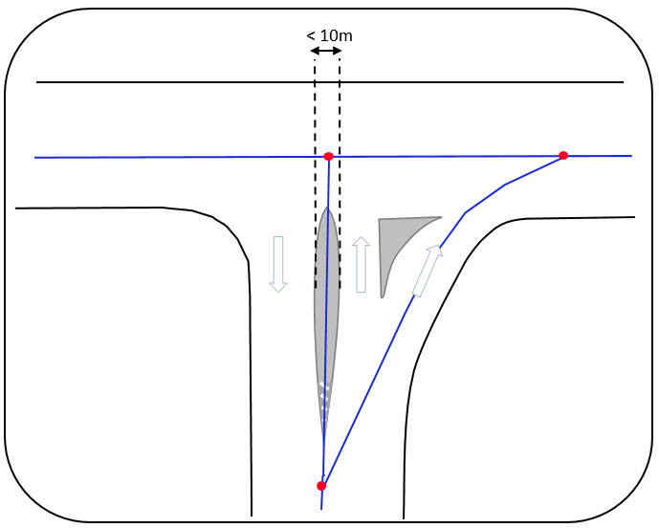
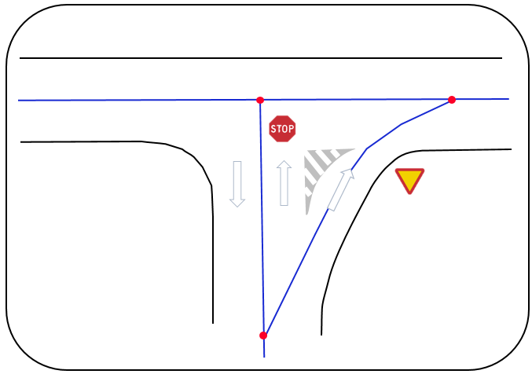
Generalisering
Generalisering – kanalisationer
Samma körriktning
Notes:
Refuger som skiljer trafiken med samma körriktning, s.k. riktningsgivande refuger, ska ge upphov till separata länkar.
För att möjliggöra koppling av trafikregler eller anläggningsdata till rätt referenslinje bör även målade spärrområden som skiljer trafiken med samma körriktning ge upphov till separata länkar.

Slide 51
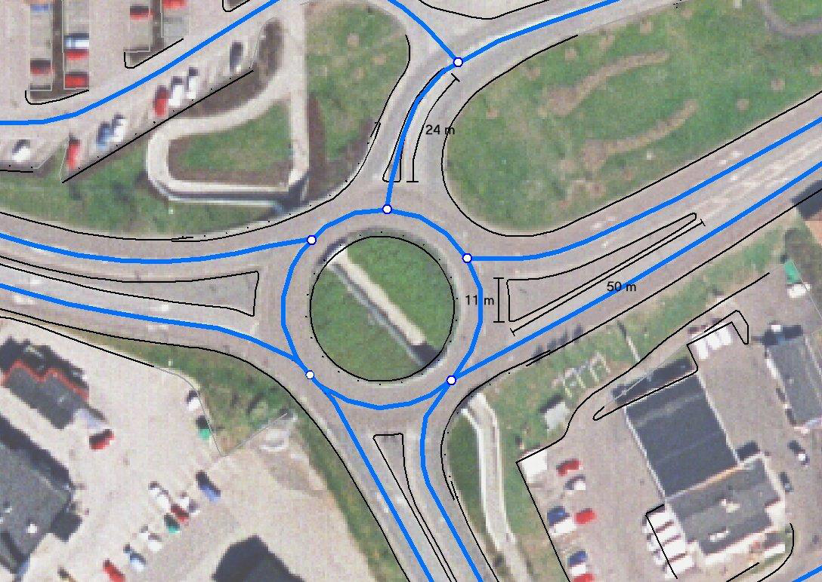
Generalisering
Notes:
Bilden visar en cirkulationsplats med dels långa och breda refuger och dels en refug som är ganska lång men under minimilängden (25 m) och smalare än minimibredden (10 m). Den korta refugen generaliseras med enbart en referenslinje.

Slide 52

Generalisering
Notes:
Här är ett exempel på en komplicerad vägmiljö där placeringen av noderna är viktiga. Vid bildens nedersta nod, i högra hörnet, kan man t.ex. fortsätta in i cirkulationen från det vänstra körfältet eller åka rakt fram från högra körfältet och därmed inte påverkas av bilarna som kör i cirkulationen.
Vid den övre högra noden i cirkulationen finns ett val att antingen åka rakt fram norrut eller åka in i cirkulationen.

Slide 53


Generalisering
Generalisering – skilda körbanor
Kontinuitetsregeln:
Då en av sträckorna A-B och C-D är > 200 m avbilda med 2 linjer för hela sträckan.
Notes:
För att bibehålla kontinuiteten så kan även ett målat spärrfält ge upphov till skilda körbanor.

Slide 54

Generalisering
Generalisering – skilda körbanor
Kontinuitetsregeln:
Då avbrottet i barriären är < 200 m avbilda med 2 linjer för hela sträckan.
.

Slide 55

Generalisering
Generalisering – skilda körbanor
Undantag från kontinuitetsregeln på broar.
Broar ska alltid avbildas så som verkligheten ser ut, dvs:
Fysiskt skilda körbanor ska alltid vara två referenslinjer oavsett längd
Om ingen fysisk separering finns ska det vara en referenslinje oavsett längd.

Slide 56

Generalisering
Notes:
Här är ett exempel på ett komplicerat vägnät som kan vara svårt att avbilda på en karta. Det är topologin som är det viktiga och styrande och arbetsgången blir att identifiera de stora refugerna och mittbarriärerna samt besluta om referenslinjernas och nodernas placering. De områden där flera vägar ansluter måste identifieras.
Det här var den sista bilden i kapitlet om generaliseringsregler. Nästa kapitel behandlar topologiregler.

Slide 57

Krav på topologin
Krav på topologin
De topologiska grundelementen är:
noder
referenslänkar
portar (berörs inte i den här utbildningen)

Slide 58
Krav på topologin
Krav på topologin - noder
Noder
En nod skall ha en referenspunkt med värden för x- och y-koordinat. (helst även z-koordinat)
En nod får inte vara isolerad utan måste vara kopplad till en eller flera referenslänkar.

Slide 59
Krav på topologin
Krav på topologin - referenslänkar
En referenslänk skall ha en referenslinje med minst två brytpunkter med värden för x-, y- och z-koordinat.
En referenslänk måste vara helt täckt av en eller flera referenslänkdelar.

Slide 60
Krav på topologin
Krav på topologin - referenslänkar
Referenslänken får inte ha några överlappande referenslänkdelar som är samtidigt gällande.
Från-datum för en referenslänk måste vara ett datum före till-datum.
Det måste finnas en brytpunkt på referenslänken i den punkt där man ansluter en nod och noden ska ha samma koordinater som brytpunkten.

Slide 61
Kvalitet
Kvalitet
Vad är kvalitet?
Aktualitet – Anger den tid det får ta från det att en väg tas i drift tills den finns i NVDB.
Logisk konsistens – Anger hur väl de lagrade vägnätsförbindelserna överensstämmer med verkligheten.
Lägesosäkerhet – Anger referenslänkens lägesbeskrivning enligt databasen i förhållande till verkligheten.
Fullständighet – Anger graden av brist eller övertalighet av företeelser eller attribut i databasen i förhållande till verkligheten.

Slide 62

Uppdatering av NVDB
Uppdatering av NVDB
När ska man rätta och när ska
man förändra, avsluta eller ta bort?
Notes:
Vägnätet får inte redigeras hur som helst. Det finns avtal mellan t.ex. olika kommuner och Trafikverket som reglerar vilket vägnät och vilka företeelsetyper som respektive dataleverantör har rätt att ajourhålla.
Det finns tillfällen då Trafikverket kan gå in och göra rättningar eller ajourhålla annat nät än det statliga, t.ex. när Trafikverket har byggt en ny cirkulationsplats som påverkar de anslutande kommunala vägarna.
Då en väghållare påverkar en annan väghållares vägnät eller företeelser ska alltid samråd ske innan ändringen utförs.

Slide 63



Uppdatering av NVDB
Uppdatering av NVDB är en kombination av
Rätta gör man på det som felaktigt lagts
in i databasen eller för att förbättra det som tidigare registrerats.
Förändra gör man då en förändring i verkligheten ägt rum (fysisk åtgärd på vägen).

Slide 64

Exempel:
Uppdatering av NVDB
Vägnätet påverkas
SKAPA
Efter decennier av debatt och utredningar började äntligen
vägen mellan Lillköping och Storköping byggas och den var
klar att tas i bruk 2013-03-04. I god tid innan vägen var klar skapade den ansvarige
vägnätsredigeraren en modell av vägen och la in den i NVDB
med 2013-03-04 som fråndatum.
Notes:
Ett element skapas första gången det läggs in i databasen.
Exempel: En ny väg har byggts mellan två orter och den togs i bruk vid ett visst datum (i det här fallet 2013-03-04). Referenslänken läggs in i databasen och den får ett fr.o.m.-datum som är 2013-03-04 då den börjar gälla.
Det är viktigt att nya vägar finns i databasen när de är öppnade för trafik alternativt när en ombyggnation är slutförd. Detta bl.a. för att kunna vägnätsanknyta trafikföreskrifter till den nya vägen och för att blåljusmyndigheter ska ha tillgång till korrekt väginformation.

Slide 65
Exempel:
Uppdatering av NVDB
Vägnätet påverkas
RÄTTA
Senare samma år, i augusti 2013, görs en ny mätning av vägens
geometri med hjälp av en ”GPS-bil”. Ansvarig vägnätsredigerare
rättar uppgifterna i NVDB utifrån den mer korrekta geometriska
beskrivning som mätningen har gett.
När rättning görs sparas ingen historik (inget har ju hänt i
verkligheten), endast det nya värdet sparas – både som aktuellt
värde samt framåt och bakåt i tiden.
Notes:
Att en post i databasen rättas innebär att något som aldrig varit korrekt justeras. Det handlar alltså inte om ett attribut som har förändrats.
Ytterligare ett exempel: En väg har lagrats i databasen som en grusväg fram till ett visst datum då den blev belagd. I själva verket byggdes vägen som belagd redan från början och det var alltså fellagrat från början. Då krävs en rättning. Observera att när ett objekt rättas sparas ingen historik, oavsett om det är geometri eller attribut till en företeelse.
Om en brytpunkt flyttas är den flyttad permanent. Även om tidigare betraktelsedatum ställs tillbaka kommer man aldrig se brytpunkten. Historiken är helt borta.

Slide 66
Exempel:
Uppdatering av NVDB
Vägnätet påverkas
FÖRÄNDRA
2015, när vägen har varit i drift i ett par år, beslutas att
bygga om en riskfylld fyrvägskorsning till en cirkulationsplats.
Vägnätet i NVDB måste därför förändras.
När förändringar görs sparas historik. På så sätt kan man,
genom att ändra betraktelsedatum, välja att se antingen den
gamla fyrvägskorsningen eller den nya cirkulationsplatsen i NVDB.

Slide 67
Exempel:
Uppdatering av NVDB
Vägnätet påverkas
AVSLUTA
En bit från vägen mellan Lillköping och Storköping ska i maj 2016 ett nytt köpcentrum öppna. Därför ändras en del av vägens sträckning så att den går förbi det nya köpcentrumet. Den del av vägen som inte längre används rivs och på marken ska det byggas hyreshus. I och med detta måste ny vägsträcka skapas i NVDB och den gamla vägsträckan avslutas. Avslutning av vägsträcka sker genom att referenslänkdelens tilldatum ändras, i det här fallet till 2016-05-12 då vägsträckan tas ur bruk.
När ett objekt avslutas finns det ändå kvar i NVDB och kan visas om man byter till ett tidigare betraktelsedatum.

Slide 68
Uppdatering av NVDB
Vägnätsförändring
När får en ny referenslänk skapas?
Ny referenslänk får endast skapas:
När en ny vägsträcka har byggts
När man upptäcker att en väg saknas i NVDB
Vid ombyggnad t.ex.:
Ny korsning
Ny cirkulationsplats
Enkel körbana byggs om till dubbla körbanor
Mittvajerräcke införs och resultatet blir ”2+1-väg”
Vid korrigering av felaktig generalisering där de saknade delarna måste läggas in.

Slide 69
Uppdatering av NVDB
Avsluta och ta bort
Avsluta används när historik ska sparas.
Ta bort raderar poster permanent som om de aldrig funnits.
Notes:
Ta bort används för att radera poster som aldrig skulle ha funnits egentligen, dvs. de var felaktiga redan när de lades in i databasen. Om något behöver tas bort är det viktigt att tänka på att det kan finnas kopplingar mot externa databaser. Ta bort lämnar inga spår i historiken.
Avsluta används alltså när det skett en förändring på vägnätet i verkligheten.

Slide 70

Uppdatering av NVDB
Geometrirättning
Exempel:
Justering av brytpunkters läge och antal eller noders läge.
Notes:
När brytpunktens läge justeras påverkas referenslänkens längd. Ändras längden mycket kommer även företeelser att påverkas. Är geometrirättning nödvändig får även företeelselägena justeras. Mer om detta senare under rubriken ”Företeelser”.

Slide 71


Uppdatering av NVDB
Viktigt att skilja på rätta och förändra
Exempel:
Är det något som hänt i verkligheten ett visst datum som skall beskrivas?
Kan vara långt tillbaka i tiden
En 4-vägskorsning byggs om till en cirkulation.
Detta är en verklighetsförändring, alltså ska vägnätet förändras.
Notes:
Det är viktigt att veta skillnaden mellan rätta och förändra.
Exempel: En cirkulationsplats byggs i en fyrvägskorsning. Då ska vägnätet förändras – inte rättas! En rättning i ett sådant fall kan skapa problem, i alla fall om det historiska vägnätet används. Mer om detta i senare exempel

Slide 72




Exempel:
Uppdatering av NVDB
Vägnätet påverkas
…. är det en justering av en
felaktighet som finns i databasen?
X
X
X
En geometrirättning. Kurvan har
aldrig funnits.
Detta är en databas-rättning!
Notes:
Det kan finnas felaktigheter i databasen. Exempelvis kan läget på en referenslänk vara fel och då ska det rättas. Rättning görs om någonting aldrig har varit på det sättet i verkligheten som det beskrivs i databasen. Om en rättning görs sparas ingen historik, det innebär att även om ett datum före rättningen betraktas kommer enbart det nya läget synas.

Slide 73

Uppdatering av NVDB
Något har hänt i verkligheten Förändra
Exempel:
Efter en förändring ska det fortfarande gå att se hur det
såg ut före förändringen.
Nya referenslänkar skall skapas för nybyggda sträckor
och referenslänkar/referenslänkdelar som inte längre
gäller skall avslutas.
Avsluta är inte samma sak som ta bort.
Då man tar bort försvinner det ur databasen.
Då man avslutar finns det kvar i databasen men gäller
inte längre.

Slide 74


Uppdatering av NVDB
Något har hänt i verkligheten Förändra
Exempel:
Dra inte i befintligt vägnät för att
beskriva läget efter förändring.
Uppdateringen ska utföras som en
förändring utifrån förändringsdatum med
bevarande av historik.
FEL!
Figuren illustrerar att man bör undvika att dra i noder för att uppdatera befintligt vägnät.
Notes:
Figuren illustrerar att man bör undvika att dra i noder för att uppdatera befintligt vägnät.

Slide 75

Uppdatering av NVDB
Något har hänt i verkligheten Förändra
Exempel:
Här har en ny cirkulation byggts.
Nya referenslänkar (rosa färg) har skapats
med fråndatum 2014-09-10.
De delar av gamla referenslänkarna som
fortfarande är gällande har orange färg.
Så här såg det ut före förändringen, 2014-09-09
Så här ser det ut då man tittar på vägnätet efter förändringen, 2014-09-10

Slide 76

Uppdatering av NVDB
Något har hänt i verkligheten Förändra –
men inte så här!
Exempel:
Exempel på hur man inte ska uppdatera en förändring.
Om man tittar hur det ser ut enligt betraktelsedatum
2014-09-09 ser det ut så här.
Här har man alltså kopplat loss de befintliga referenslänkarna från
varandra och dragit isär dem. Detta är felaktigt. Man ska istället
avsluta respektive del av varje referenslänk som inte längre skall
gälla efter bygget av cirkulationsplatsen.

Slide 77

Uppdatering av NVDB
Betrakta historiskt vägnät
Exempel:
Så här ska det se ut idag om man väljer att
betrakta vägnätet som det såg ut dagen innan
cirkulationen öppnades för trafik, dvs. enligt
betraktelsedatum 2014-09-09.

Slide 78

Uppdatering av NVDB
Fel i databasen - Rätta
Om det är ett fel i databasen skall uppdateringen utföras som en rättning.
Vid rättning bevaras ingen historik d.v.s. man kan efteråt inte se hur det såg ut före rättningen.
Här kan geometrin för referenslänkar och noder rättas och kopplingar mellan nod och referenslänk justeras.
Skapa inte nya referenslänkar i onödan!
OBS! Dra inte i noder utan att ha fullständig kontroll över alla referenslänkar, historiska och gällande, som är kopplade till noden.
Man måste vara medveten om att egenskaper kopplade till referenslänken flyttas då man ändrar geometrin.
X
X
X

Slide 79

Stabilt vägnät
Stabilt vägnät
Skilj på avsluta och ta bort.
Förändra bara när förändringar skett i verkligheten!
Håll nätet konnekterat – Skapa inga glapp!
Då man skapar nytt eller ändrat vägnät: Se till att företeelserna finns!
Bil-, cykel- och gångnät kan gå mycket nära varandra men får inte korsa varandra oavsiktligt.

Slide 80

Stabilt vägnät
Stabilt vägnät
Skälen för att hålla ett stabilt vägnät:
Omgivande system och databaser är beroende av stabila referenser.
Om glapp uppstår i vägnätet medför det stora problem för navigeringssystem.
Om glapp och brister uppstår i företeelserna medför det problem och felaktigheter vid användning.

Slide 81
Historik
Historik
Historik för vägen eller gatan är data som tidigare har gällt men som tagits ur bruk eller som inte längre gäller.
I databasen ligger uppgifterna kvar men har fått ett tilldatum som har passerats.
Samma mekanism används då man vill lägga in uppgifter om vägnät eller företeelser som ännu inte öppnats för trafik, dvs. startdatum har ännu inte nåtts.

Slide 82


Historik
Vad används historiken till?
Historiken gör det möjligt att betrakta vägnätet vid valfri tidpunkt och vilka företeelser som gällde vid den tidpunkten.
Historiken används bl.a. till att studera:
trender för trafikutveckling
olycksfrekvens före och efter en förändring av vägnät eller trafikregler eller förändring över tiden inom ett område
mängden (förekomst) av företeelser vid olika tidpunkter.

Slide 83

Historik
Hur skapas historik för vägnät?
Tips för uppdatering efter en ombyggnad
Då en ombyggnad av vägnätet skett:
Skapa och anslut nya referenslänkar som motsvarar nytt vägnät och som skapades i och med ombyggnaden.
Avsluta befintligt vägnät som inte längre skall gälla. Använd det datum då ombyggnaden skedde som från- resp. tilldatum och inte det datum då registreringen sker.
Tänk på att det inte bara är geometri utan även topologi som ska hänga ihop. Då kan man se hur det såg ut före och efter förändring.
Undvik att dra i befintliga referenslänkar och noder för att ”få ihop det”. Risken är stor att
historiken blir förstörd om man gör det.

Slide 84
Ändringslogg
Ändringslogg
Datum | Bild | Beskrivning
2021-04-06 |  | Ny mall för hela blocket. Anpassning till de justerade generaliseringsreglerna i TDOK 2021:0028 Regler vid ajourhållning av NVDB Redaktionella ändringar.
2026-03-26 |  | Redaktionella ändringar. Information gällande portar har exkluderats.

Slide 85

Tack för visat intresse och på återseende i Block 3 där vi fördjupar oss i företeelser.

